Slide 1
mooDiffuser
B.AB.O(김민진, 김소현, 방예지)

Slide 2
Motivation

Slide 3
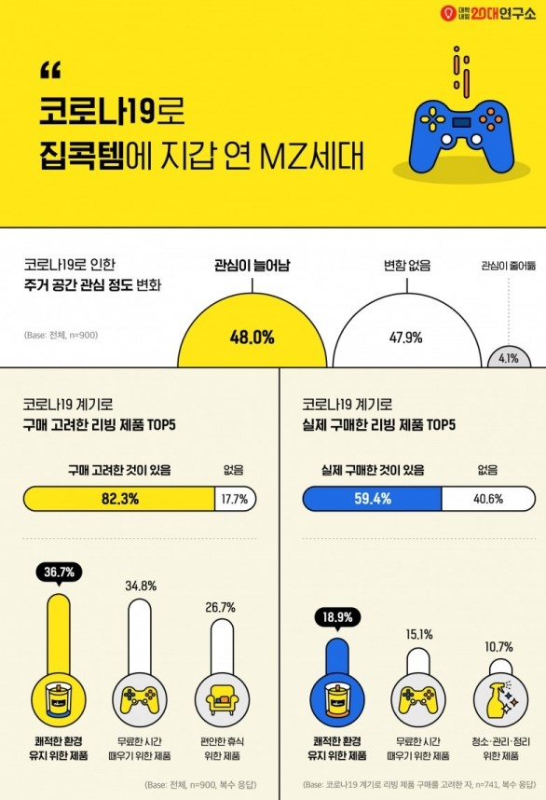
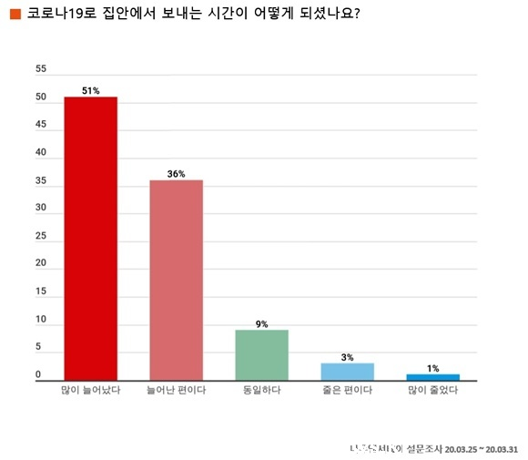
Motivation:
출처: 한국건강증진개발원, 대학내일 20대연구소
Notes:
코로나19로 인해 실내 활동이 증가하면서 주거공간, 리빙 제품에 관심을 가지게 된 소비자들이 증가함.

Slide 4
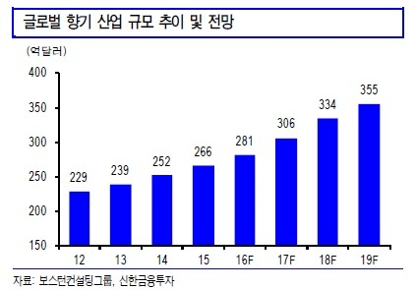
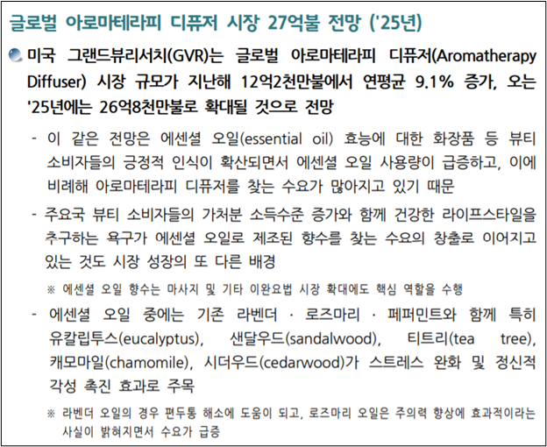
Motivation:
Notes:
그 중에서도 쾌적한 환경을 원하는 소비자들에 의해 홈 프래그런스 판매율 증가(발표 시 랄라블라,올리브영 언급)

Slide 5
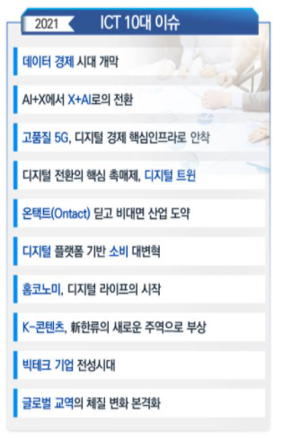
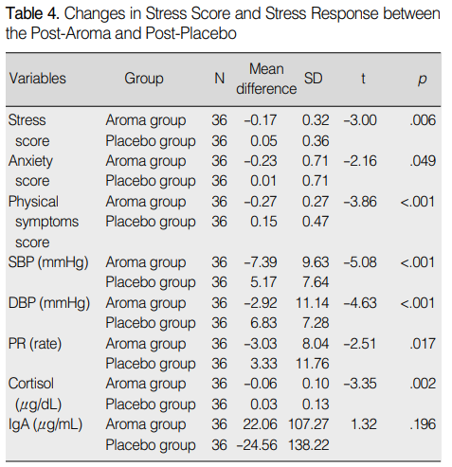
Motivation:
정보통신기획평가원, 대한간호학회지 제39권 제3호, 2009년 6월
Notes:
홈코노미 트랜드에 맞춰 모든 경제 및 일상을 집에서 보내며 집콕 생활에 지겨움을 느낀 소비자들에게
향기요법을 통해 일상의 지루함과 스트레스를 완화시켜주려 함.

Slide 6







Motivation:
사용자 감정
실시간 날씨
사용자 mood
Notes:
동기 /선정이유 ->
디퓨저인데

Slide 7
Function

Slide 8

Function: sentiment
오늘 진짜 힘든 하루였어..
“무디야, 나 오늘 우울해”
“무디야” + 감정단어
사용자의 일상 대화 속 사용 된 감정 단어
Notes:
사용자의 감정을 판단하는 방법은 두 가지. 사용자가 디퓨저에게 감정을 직접적으로 말하는 방법과
사용자의 일상 대화 속 쓰인 감정 단어로 예측하는 간접적 방법.

Slide 9
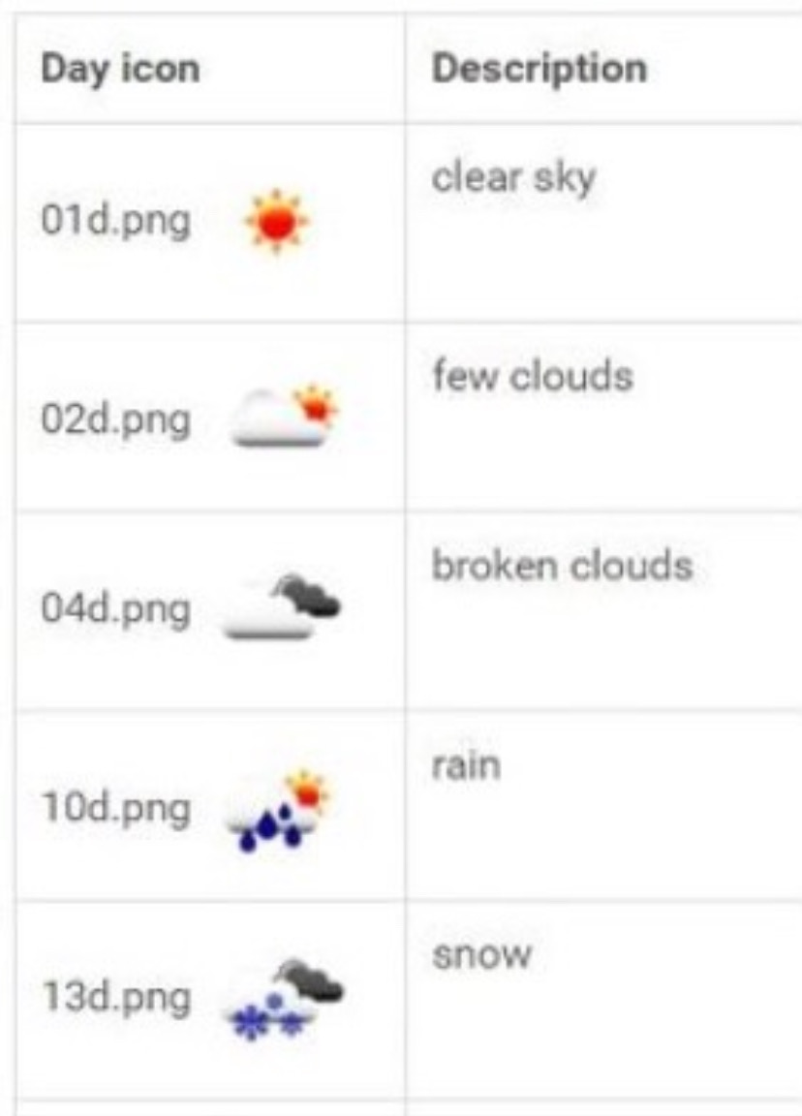

Function: weather
사용자 날씨 선호도
선호도에 따른
현재 날씨 수치화
매우 선호 | 120
약간 선호 | 90
보통 | 60
약간 불호 | 30
불호 | 0
GPS
Notes:
(초기 설정) -> 앱을 통해 사용자에게 5가지 종류의 날씨에 대한 선호도 조사
(작동 시) -> 디퓨저에 있는 gps 기능으로 현 위치 실시간 날씨 정보 받아옴.

Slide 10
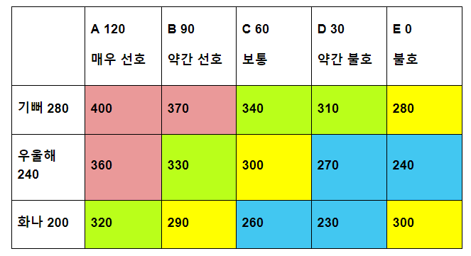
Function: diagram
Notes:
사용자의 직접/간접적으로 받아온 감정과 사용자의 날씨 선호도에 따른 mood 추출표
날씨보단 사용자의 감정이 더 우선시 되는 서비스이기에 감정과 날씨를 7:3비율로 계산

Slide 11
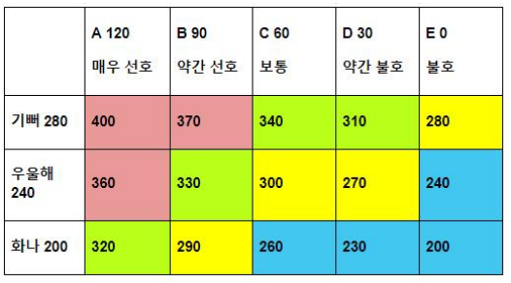
Function: mood
빨간색mood
사용자의 기분과 날씨가 좋을 시
즐거움과 활기를 보다 더 유지하도록 바닐라 향 분사
초록색 mood
사용자의 기분 또는 날씨가 좋을 시
활기를 주고 혼란한 정서를 안정시키는 소나무 향 분사
노란색 mood
사용자의 기분 또는 날씨가 좋지 않을 시
심신 안정과 항 우울에 효과를 주는 라벤더 향 분사
파란색 mood
사용자의 기분과 날씨가 좋지 않을 시
분노/긴장/우울의 감정상태를 호전 시키는 피톤치드 향 분사

Slide 12
Use case

Slide 13


Function: application
개인정보
( 이름 / 나이 / 연락처 )
날씨 선호도
( 맑음 / 약간 흐림 / 흐림 / 비 / 눈 )
디퓨징 시간 설정
( ex. 오전 7시, 오후 7시 )
사용자 정보

Slide 14

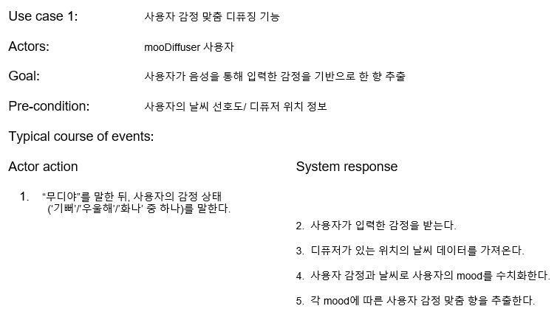
Use case 1:
“무디야, 나 오늘 우울해”
“우울” 인식 + 날씨 정보
mood 선택
Notes:
작품 소개(기능적)-> 크게 4가지 기능이 있다.

Slide 15
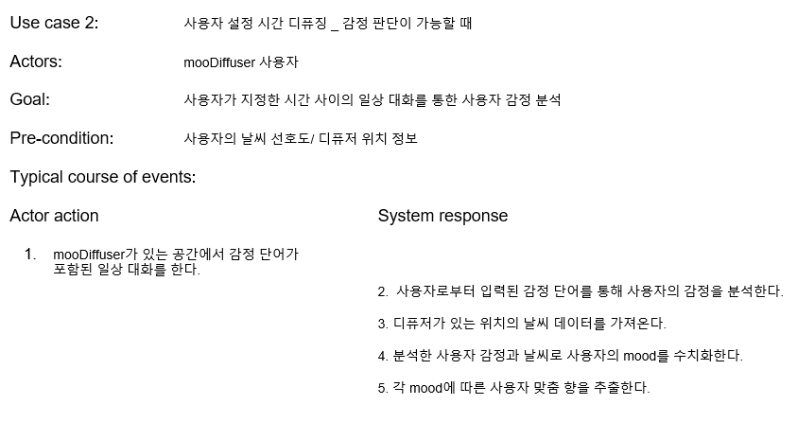
Use case 2:
일상 대화 수집
감정 분석 + 날씨 정보
mood 선택
Notes:
작품 소개(기능적)-> 크게 4가지 기능이 있다.

Slide 16


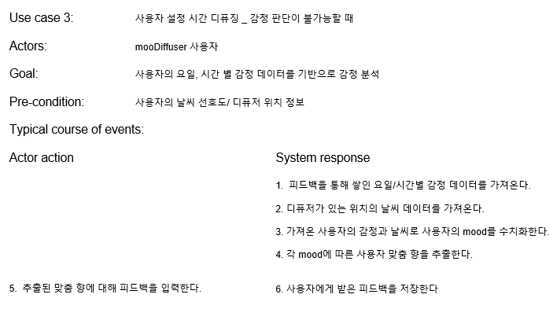
Use case 3:
요 일 데이터
+ 날씨 정보
시 간 데이터
mood 선택
감 정 데이터
피드백
Notes:
작품 소개(기능적)-> 크게 4가지 기능이 있다.

Slide 17
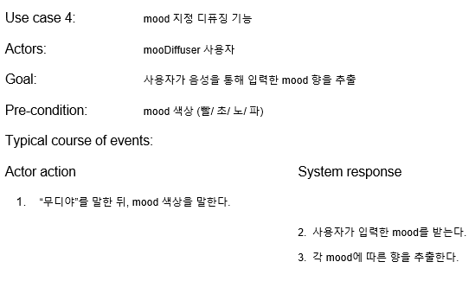
Use case 4:
“무디야, 노란색 뿌려줘”
mood 색상 인식
mood 선택
Notes:
작품 소개(기능적)-> 크게 4가지 기능이 있다.

Slide 18
Technical skill
Notes:
앞서 살펴보았듯이 저희 프로젝트는 use case 4가지로 구성되어 있습니다.
저희는 일단 먼저 use case 1에 대한 전반적인 개발을 한 뒤, 나머지 use case 를 구축할 계획에 있습니다.
따라서 이번 발표에는 use case 1에 대해서만 기술적인 부분에 대해 설명해보도록 하겠습니다.

Slide 19
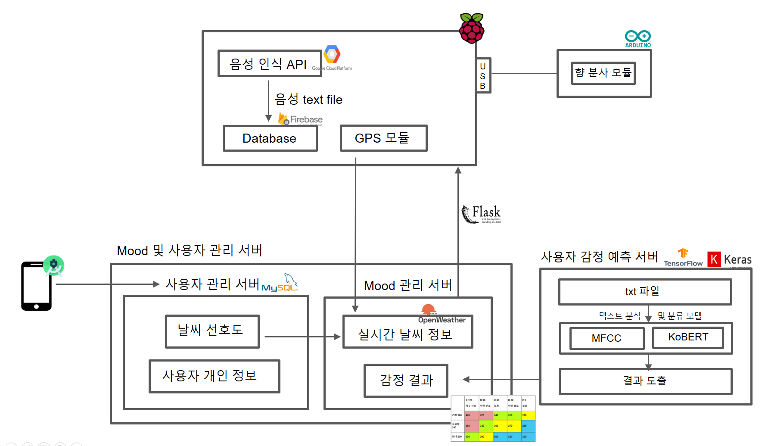
Use case 1:
Notes:
use case 1에서 사용되는 기술적인 부분을 도식화한 그림입니다. (간단하게 구조 설명??)
이렇게 도식화된 그림을 토대로 라즈베리파이, 사용자 감정 예측 서버, mood 관리 서버로 크게 나눠서 설명해보도록 하겠습니다.

Slide 20
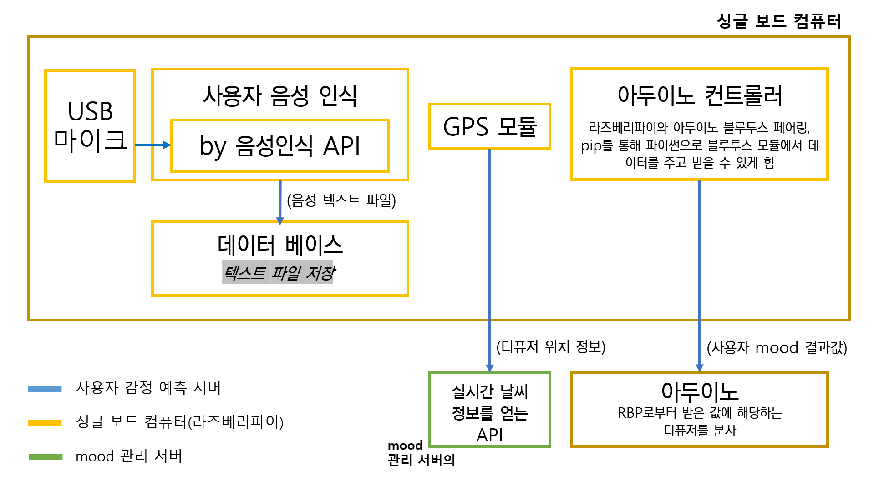
Notes:
먼저, 라즈베리파이입니다.
라즈베리파이는 크게 세 가지 기능을 합니다. (빨강이)
먼저, 라즈베리파이의 마이크를 통해 5초마다 사용자의 음성을 음성인식 api를 통해 text파일로 변환합니다.
생성된 텍스트 파일은 실시간 데이터 갱신이 가능한 firebase database 라이브러리에 저장되고,
javascript를 사용해 firebase database의 데이터를 감정예측 서버로 전송합니다.(flask 기반)
다음은 GPS모듈 기능으로 실시간으로 디퓨저의 위치 정보를 받아 날씨 정보를 얻는데 사용됩니다.
실시간 날씨 정보는 추후 mood 수치화 과정에서 사용됩니다.
마지막은 아두이노 컨트롤러입니다.
라즈베리파이는 mood 결정 및 사용자 관리 서버로부터 mood값을 받게 되는데 이 mood값의
향을 분사하라는 명령을 블루투스 통신을 통해 아두이노에게 전달하는 역할을 합니다.
라즈베리파이로부터 mood 값을 전달받은 아두이노는 그 값에 해당하는 디퓨저를 분사시키게 됩니다.

Slide 21
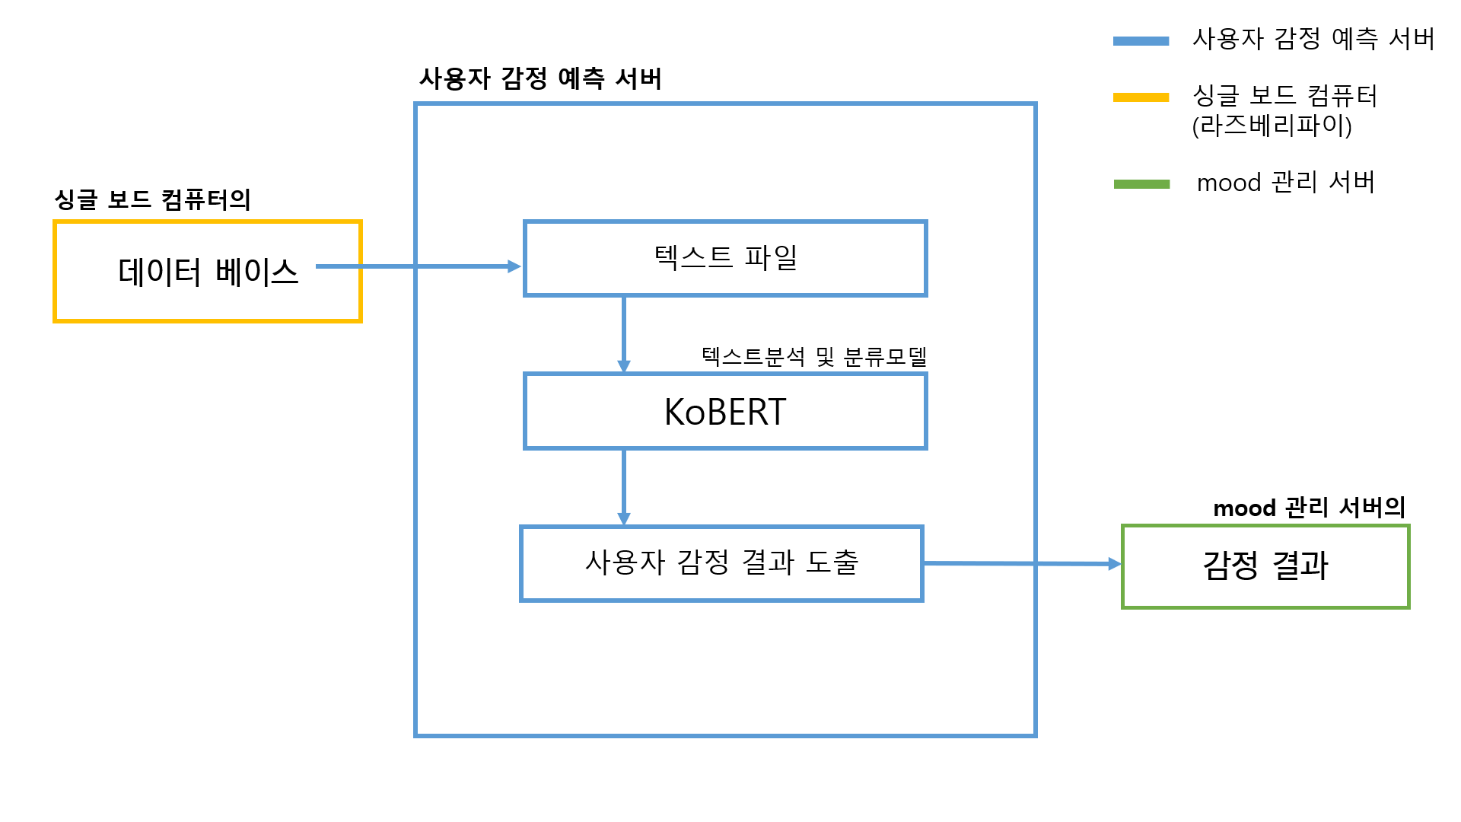
Notes:
다음은 사용자 감정 예측 서버입니다.
라즈베리파이에서 생성된 음성 text file이 사용자 감정 예측 서버로 전달됩니다.
이 텍스트 파일은 텍스트 분석 및 분류모델인 KoBERT(코벌트)를 거쳐 사용자 감정 결과가 도출됩니다.
결과가 도출되면 mood표에 의해 수치화되어 mood 관리 서버로 넘겨집니다.
koBERT: 자연어를 이해하기 위한 양방향 학습 모델을 모두 지원하는 언어 이해 알고리즘.
(그림 바꿔야 해!)+ 서버 이름 굵기 굵게? + 라즈베리파이에 마이크?

Slide 22
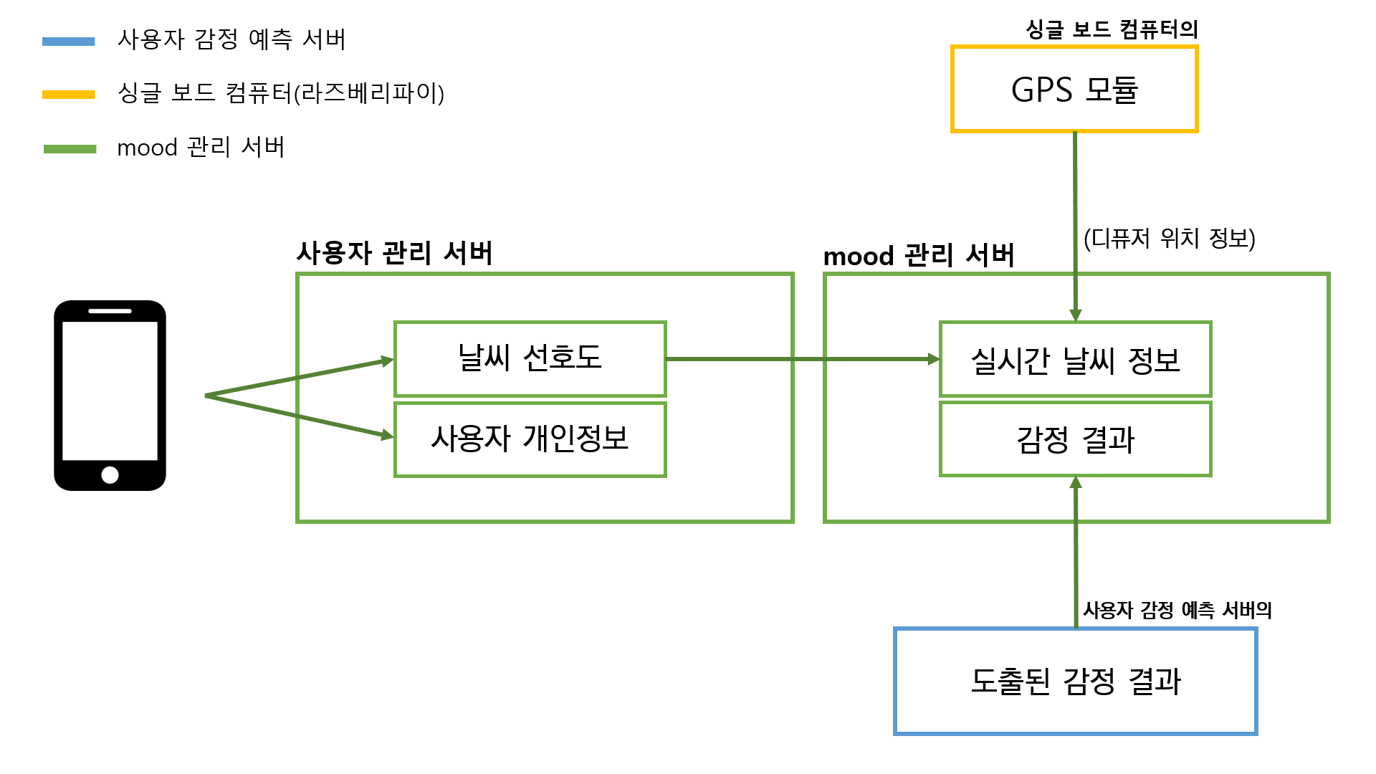
Notes:
마지막으로 mood 관리 서버를 도식화한 그림입니다.
mooDiffuesr 사용하기 전, 앱을 통해 사용자의 날씨 선호도 및 사용자의 개인정보를 받게 됩니다.
이렇게 받은 개인정보는 사용자 관리 서버에서 관리됩니다.
<그 중 날씨 선호도는 mood 관리 서버에서 mood 를 결정할 때 사용됩니다.>
mood 관리 서버에서는 GPS 모듈에서 얻은 디퓨저 위치의 위도와 경도를 / 실시간 날씨 정보를 얻는
api를 통해 현재 날씨 상태를 받습니다.
이렇게 얻은 날씨와 사용자 관리 서버에서 가져온 날씨 선호도를 비교하여 날씨 수치화 과정이 일어납니다.
그리고 사용자 감정 예측 서버를 통해 도출된 감정 수치화를 가져오게 됩니다.
이러한 과정으로 수치화된 날씨와 감정은 mood 표에 의해 mood 값이 결정됩니다.

Slide 23
Expected results

Slide 24
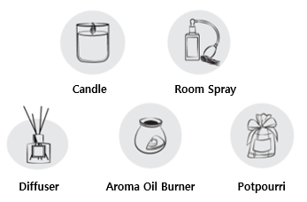


Expected results:
Home Fragrance
아로마테라피
홈 프레그런스
삶의 질 향상
Notes:
기대효과/우리만의 장점 보여줄만한 것(기술적으로 어려운 것을 도전한다던지 우리가 할 프로젝트가 현 트랜드에 맞는 기술이라던지 등등.) ->
1 아로마테라피 : - 기쁨/우울/분노 세 가지 감정에 맞추어 진정 또는 활기를 주는 향을 분사해줌으로써 사용자의 심리적 안정감을 제공
2 홈 프레그런스: - 주거공간에 대한 관심이 증가하면서 리빙 제품이 주목을 받고 있음. 홈 프레그런스 시장은 꾸준히 성장 중. 한 가지 향만 쓸 수 있는 기존 디퓨저 보다 여러 향을 느낄 수 있는 IoT 스마트 디퓨저를 찾는 사람이 증가할 것.
3 삶의 질 향상: - 향기흡입법을 통해 학업 및 일의 능률 향상, 수면의 질 향상 등의 효과로 우울감을 느끼거나 활기가 필요한 사용자의 삶의 질 향상

Slide 25
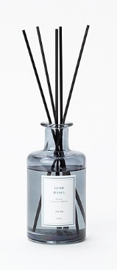






Expected results:
A
B
C
D
Notes:
기대효과/우리만의 장점 보여줄만한 것(기술적으로 어려운 것을 도전한다던지 우리가 할 프로젝트가 현 트랜드에 맞는 기술이라던지 등등.) ->
기성 제품들과 비교했을 때 차이점/특별함(향이 여러 개), 디퓨저+iot에서 단순 iot가 아닌 사용자 감정 포함-> 맞춤형서비스

Slide 26
Goal

Slide 27



Goal:
일상 대화 수집 → 감정 추출
현재 날씨 정보
역시 집이 최고야!!
회사에서 너무 힘들었어...
요 일 데이터
시 간 데이터
감 정 데이터
쌓인 요일/시간별 감정 데이터
사용자 음성 수집
Notes:
목표(어떤 기술을 제공, 결과 이렇게 예상) /작품성->

Slide 28
Goal:
예시) 월요일/시간별 데이터
요일/날짜 | 시간 | 감정
월(3/1) | am 8 | 화남
월(3/8) | am 8 | 기쁨
월(3/15) | am 8 | 우울
월(3/22) | am 8 | 우울
월(3/29) | am 8 | 우울
월(4/5) | am 8 | 화남
요일/날짜 | 시간 | 감정
월(3/1) | pm 2 | 우울
월(3/8) | pm 2 | 우울
월(3/15) | pm 2 | 기쁨
월(3/22) | pm 2 | 기쁨
월(3/29) | pm 2 | 기쁨
월(4/5) | pm 2 | 기쁨
요일/날짜 | 시간 | 감정
월(3/1) | pm 10 | 화남
월(3/8) | pm 10 | 기쁨
월(3/15) | pm 10 | 우울
월(3/22) | pm 10 | 화남
월(3/29) | pm 10 | 화남
월(4/5) | pm 10 | 화남
Notes:
사용자가 하루에 3번(오전8/오후 2/오후 10) 디퓨징을 설정했을 때,
요일/시간별 사용자의 감정이 어떠하였는지에 대한 데이터셋을 직접만드는 것.
유의미한 모델을 만들기 위해 사용할 데이터셋이 없음-> 직접 만들어야 함.
칼럼, 데이터양 등 이런 적은 양으로 일정 수준 정확도 끌어올려야 하는 점.

Slide 29
Goal:
간접적인 감정 표현
일상 대화 수집 → 감정 추출
현재 날씨 정보
mooDiffuser
직접적인 감정 표현
디퓨저의 본래 기능
“무디야, 나 오늘 우울해”
“무디야, (mood 색상) 뿌려줘 ”
Notes:
작품 소개(기능적)->
주요 기능은 사용자가 직접 말하지 않아도 설정 시간 전 라즈베리파이로 사용자의 일상 대화를 수집하여 사용자의
세 가지 모두 가능한 디퓨저
실현시키기 위해서 직접적으로 감정 표현하는 기능을 우선 구현하려 한다.

Slide 30
Thank you.

